Slide 1
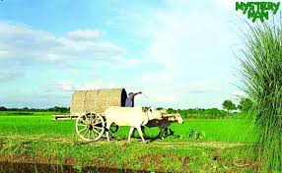
সবাই কে শুভেচ্ছা

Slide 2
শিক্ষক পরিচিতি
মোছা: ছাবিনা ইয়াসমিন
সহকারি শিক্ষক
ষোলটাকা সরকারি প্রাথমিক বিদ্যালয়।
গাংনী,মেহেরপুর।
পাঠ পরিচিতি
বিষয়ঃবা ও বি
শ্রেণি:তৃতীয়
পাঠ শিরোনামঃপ্রাকৃতিক ও সামাজিক পরিবেশ
পাঠ্যাংশঃ যানবাহন

Slide 3
শিখনফল
১.২.৪-সামাজিক পরিবেশের উপাদানগুলোর গুরুত্ব বর্ণনা করতে পারবে।

Slide 4
এসো একটি ভিডিও দেখি
ভিডিওটি তে কি দেখলে?

Slide 5
আজকের পাঠ:
যানবাহন

Slide 6
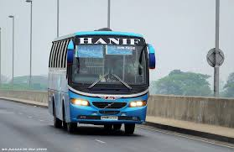
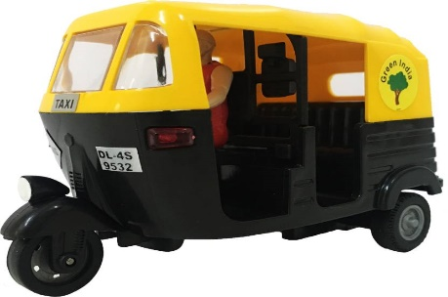
ছবিতে কি দেখছো?
বাস
অটো
বাস কোথায় চলে ?
অটো কোথায় চলে ?
স্থল পথে
স্থল পথে

Slide 7
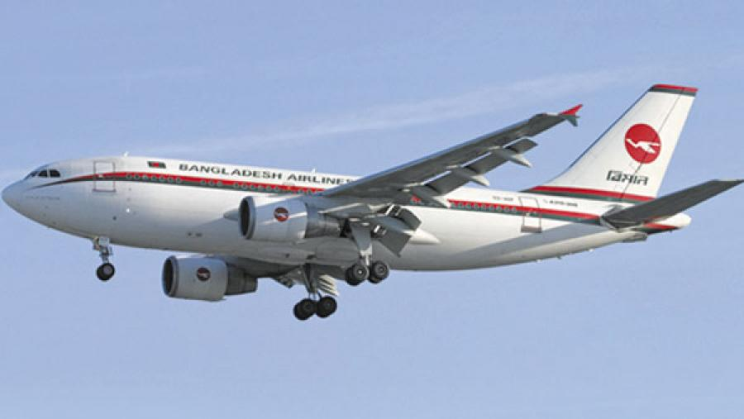
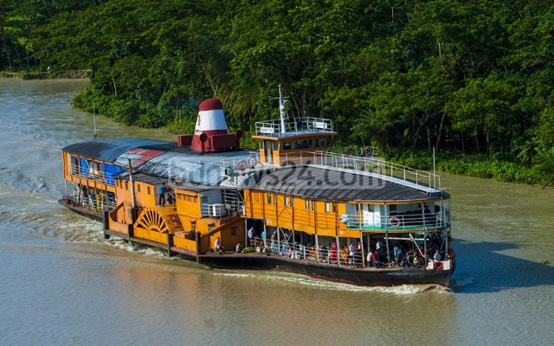
ছবিতে কি দেখছো?
স্টিমার
উড়োজাহাজ
উড়োজাহাজ কোথায় চলে?
স্টিমার কোথায় চলে?
আকাশ পথে
জল পথে

Slide 8
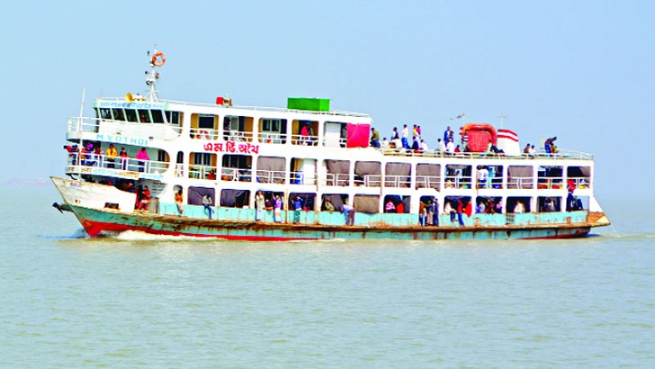
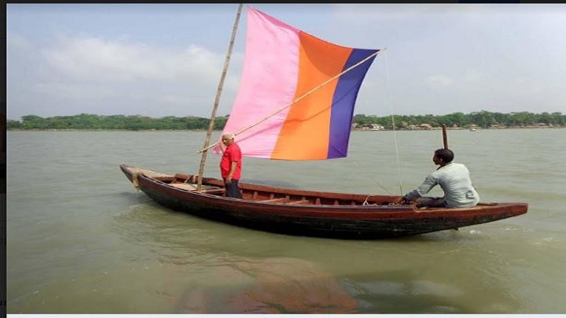
ছবিতে কি দেখছো?
লঞ্চ
নৌকা
লঞ্চ কোথায় চলে?
নৌকা কোথায় চলে?
জল পথে
জল পথে

Slide 9
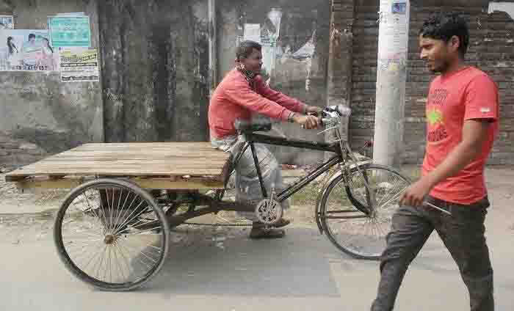
ছবিতে কি দেখছো?
সাইকেল
ভ্যান গাড়ী
সাইকেল কোথায় চলে?
ভ্যান গাড়ী কোথায় চলে?
স্থল পথে
স্থল পথে

Slide 10
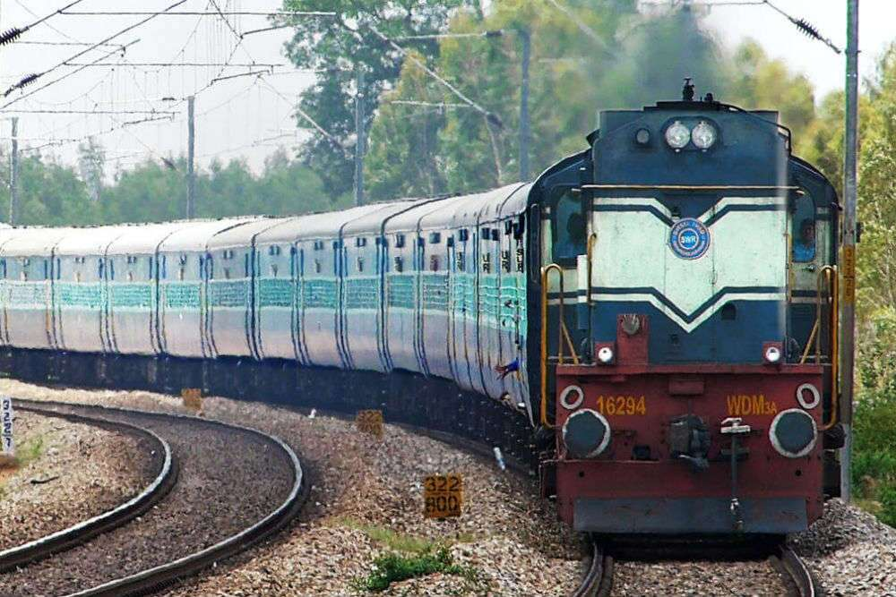
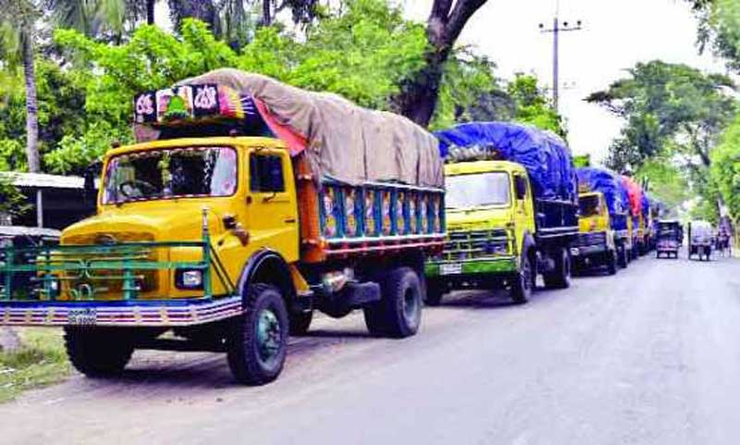
ছবিতে কি দেখছো?
ট্রেন
ট্রাক
ট্রেন কোথায় চলে?
ট্রাক কোথায় চলে?
স্থল পথে
স্থল পথে

Slide 11
ছবিতে কি দেখছো?
হেলিকেপ্টার
রকেট
হেলিকেপ্টার কোথায় চলে?
রকেট কোথায় চলে?
আকাশ পথে
আকাশ পথে

Slide 12
এসো বলি
আকাশ পথে চলে এমন একটি যানবাহনের নাম বল ?
জলপথে চলে এমন একটি যানবাহনের নাম বল?
স্থলপথে চলে এমন একটি যানবাহনের নাম বল?

Slide 13
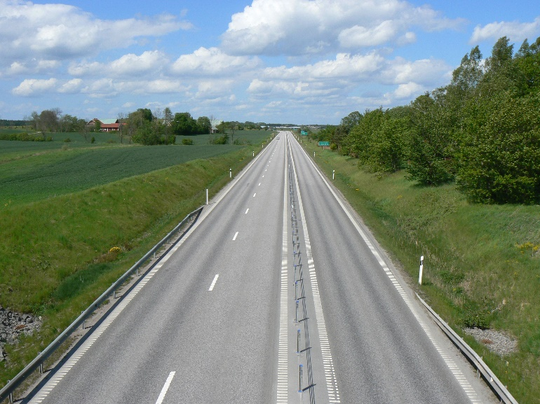
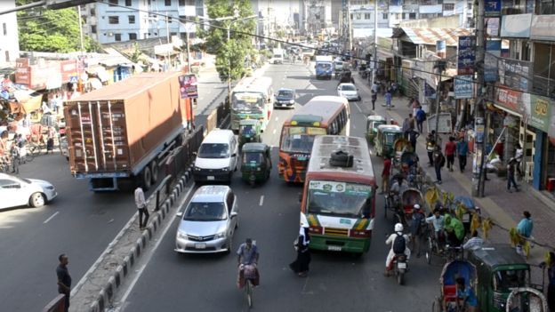
ছবিতে কি দেখছো?
রাস্তা
বিভিন্ন ধরণের যানবাহন

Slide 14
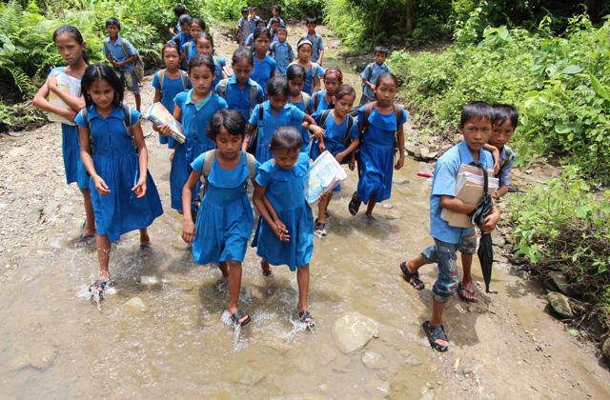
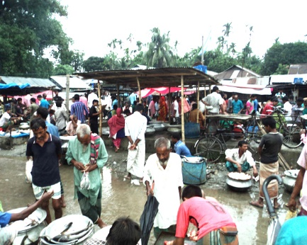
ছবিতে কি দেখছো?
রাস্তা দিয়ে আমরা বিদ্যালয়ে যায়।
হাট-বাজারে যায়।

Slide 15
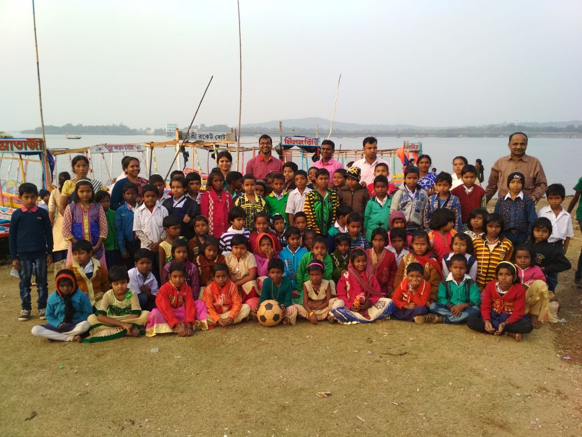
ছবিতে কি দেখছো?
রাস্তা ও যানবাহন আমাদের অনেক উপকারে আসে।
বিভিন্ন জায়গায় বেড়াতে যায়।

Slide 16
এসো বলি
রাস্তা ও যানবাহন আমাদের কী কাজে লাগে?

Slide 17
দূরে যাওয়ার জন্য আমরা কি ধরণের যানবাহন ব্যবহার করি?
দূরে যাওয়ার জন্য আমরা বাস, ট্রেন,স্স্টিমার ও উড়োজাহাজ ব্যবহার করি।

Slide 18
যানবাহনের গুরুত্ব
বিভিন্ন যায়গায় বেড়াতে যায়
হাট-বাজারে যায়
দূরে কোথাও যাওয়ার জন্য যানবাহন ব্যবহার করি
বিদ্যালয়ে যায়
জিনিস-পত্র এক স্থান থেকে অন্য স্থানে নিয়ে যেতে যানবাহন ব্যবহার করি।

Slide 19
দলীয় কাজ
দল নং-১-গ্রামাঞ্চলে দেখা যায় এমন যানবাহনের তালিকা তৈরী
কর।
দল নং-২-শহর অঞ্চলে দেখা যায় এমন যানবাহনের তালিকা তৈরী
কর।
দল নং-৩ যানবাহন আমাদের কী কাজে আসে তার একটি তালিকা তৈরী কর।

Slide 20
জোড়ায় কাজ
নিচের তিনটি শিরোনামে যানবাহনের তালিকা তৈরী কর।
স্থল পথ | আকাশ পথ | জলপথ

Slide 21
একক কাজ
যানবাহন আমাদের কি কাজে আসে?

Slide 22
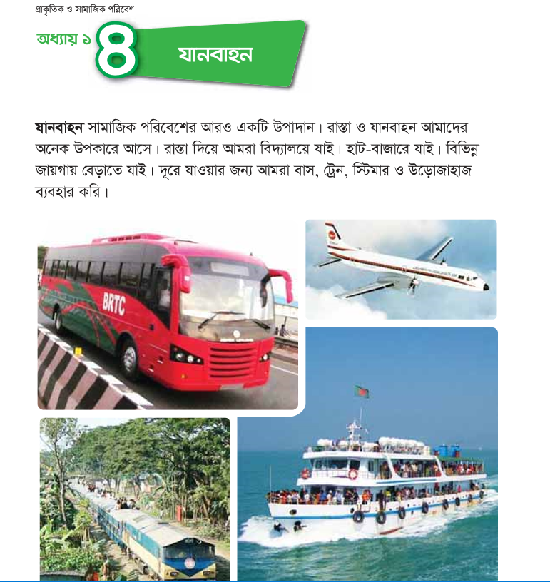
তোমার পাঠ্যবইয়ের ৮ পৃষ্ঠা বের কর ও নিরবে পড়।

Slide 23
মূল্যায়ন
১।যানবাহন কোন পরিবেশের উপাদান?
২.দূরে যাওয়ার জন্য আমরা কি ধরণের যানবাহন ব্যবহার করি?

Slide 24
বাম পাশের কথাগুলোর সাথে ডান পাশের কথা গুলোর মিল কর।
(ক) আমরা অনেক
(খ)আমাদের চারপাশের সবকিছু নিয়ে
(গ)মানুষ নিজেদের প্রয়োজনে
(ঘ)বাড়ি,রাস্তা,যানবাহন
অনেক কিছু তৈরি করেছে।
সামাজিক পরিবেশের উপাদান।
আমাদের পরিবেশ
উৎসব অনুষ্ঠান পালন করি

Slide 25
পরিকল্পিত কাজ
তুমি যে সকল যানবাহনে যাতায়াত করেছো তার একটি তালিকা তৈরী করে আনবে।

Slide 26
ধন্যবাদ

Slide 27
ধন্যবাদ

